Slide 1
MATRIZES REAIS
( 3ª AULA )

Slide 2

9.MATRIZ INVERSÍVEL (INVERTÍVEL OU NÃO SINGULAR)
9.1 DEFINIÇÃO I (PROVISÓRIA)
SEJA:
A MATRIZ A SE DIZ INVERSÍVEL SE EXISTIR UMA MATRIZ B TAL QUE:
A . B = I = B . A
9.2 PROPOSIÇÃO
SE A É UMA MATRIZ INVERSÍVEL ENTÃO A É QUADRADA
DE FATO

Slide 3
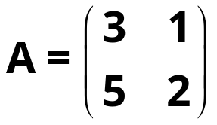
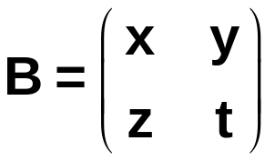
9.3 DEFINIÇÃO II (FINAL)
SEJA A UMA MATRIZ QUADRADA DE ORDEM n.
A MATRIZ A SE DIZ INVERSÍVEL SE EXISTIR UMA MATRIZ B QUADRADA
DE ORDEM n, TAL QUE:
A . B = I _{n} = B . A
A MATRIZ B SE DENOMINA MATRIZ INVERSA DE A E É REPRESENTADA
POR A ⁻¹ . ASSIM, PODEMOS ESCREVER:
A . A ^{– 1} = I _{n} = A ^{- 1 .} A
9.4 EXEMPLO I
DETERMINE A INVERSA DA MATRIZ:
SOLUÇÃO
DEVEMOS DETERMINAR UMA MATRIZ:
SEJA:

Slide 4
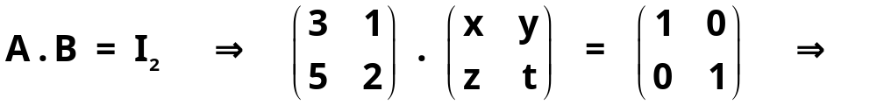
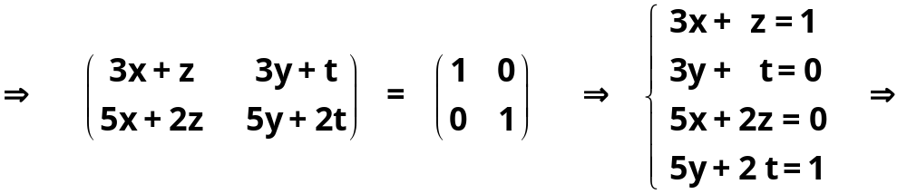
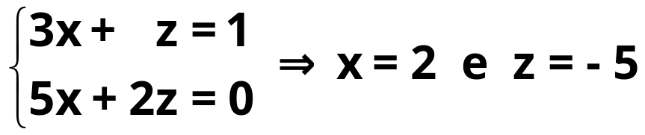
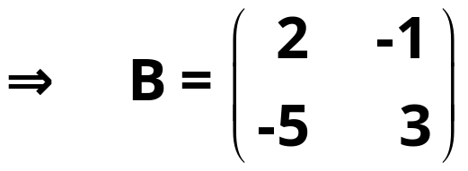

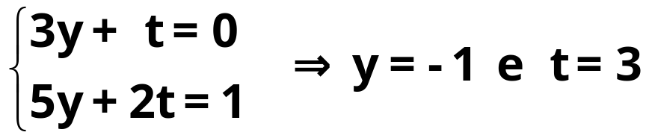
9.5 PERGUNTA:
PODEMOS NESTE MOMENTO GARANTIR QUE: B = A ^{– 1} ?

Slide 5
RESPOSTA
A RIGOR: NÃO!
TENDO OBTIDO A MATRIZ B TAL QUE A . B = I ₂ DEVEMOS AGORA
VERIFICAR SE: B . A = I ₂ , LEMBRANDO QUE A MULTIPLICAÇÃO DE
MATRIZES NÃO SATISFAZ A PROPRIEDADE COMUTATIVA.
ENTRETANTO O SEGUINTE RESULTADO:
“SE A E B SÃO MATRIZES QUADRADAS DE MESMA ORDEM, ENTÃO
A . B = I SE E SOMENTE SE B . A = I ”
TORNA DESNECESSÁRIO VERIFICAR QUE B . A = I E PODEMOS
AFIRMAR QUE:
B = A ⁻ ¹

Slide 6
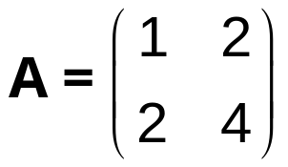
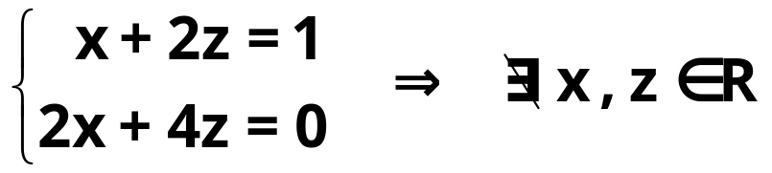

9.6 EXEMPLO II
DETERMINE A INVERSA DA MATRIZ:
SOLUÇÃO
PROCEDENDO DE FORMA SEMELHANTE AO QUE FOI FEITO NO
EXEMPLO I, OBTEMOS OS SISTEMAS:
NESTE CASO A MATRIZ A SE DIZ NÃO INVERSÍVEL (NÃO INVERTÍVEL
OU SINGULAR)
MUITO EMBORA TODA MATRIZ INVERSÍVEL SEJA QUADRADA, A
RECÍPROCA NÃO É VERDADEIRA, OU SEJA, NEM TODA MATRIZ
QUADRADA É INVERSÍVEL

Slide 7
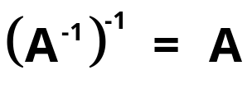

9.7 OBSERVAÇÕES IMPORTANTES
► SE A É UMA MATRIZ INVERSÍVEL ENTÃO A ⁻¹ É ÚNICA
► A É UMA MATRIZ INVERSÍVEL SE E SOMENTE SE O DETERMINANTE
DE A É DIFERENTE DE ZERO
► O PROCESSO APRESENTADO PARA A OBTENÇÃO DA INVERSA DE
UMA MATRIZ, NÃO É CONVENIENTE SOB O PONTO DE VISTA
COMPUTACIONAL, POIS PARA INVERTER UMA MATRIZ QUADRADA
DE ORDEM n, É PRECISO RESOLVER n SISTEMAS LINEARES,
CADA UM DELES COM n EQUAÇÕES A n INCÓGNITAS
9.8 PROPRIEDADES
SE A E B SÃO MATRIZES INVERSÍVEIS:
I1)
I2)
CUIDADO !

